Slide 1
Волт Вітмен.
Збірка «Листя трави»
Дидактичний потенціал підручників із зарубіжної літератури для 10 класу для формування ключових компетентностей
Підготувала
викладач Ткачук Ольга Іванівна

Slide 2

Зміст ключових компетентностей
1) спілкування державною мовою;
2) спілкування іноземними мовами;
3) математична компетентність;
4) компетентності в природничих науках і технологіях;
5) інформаційно-цифрова компетентність;
6) уміння вчитися;
7) ініціативність і підприємливість;
8) соціальна та громадянська компетентності;
9) обізнаність та самовираження у сфері культури;
10) екологічна грамотність і здорове життя.

Slide 3






Огляд підручників «Зарубіжна література»
10 клас (за новою програмою)

Slide 4
Компетентнісний потенціал теми уроку
Знаннєвий компонент: учень / учениця
знає ідейно-художній зміст творів Вітмена у контексті розвитку культури й суспільства; розуміє зміст прочитаного; називає українських перекладачів та українські переклади прочитаних творів; формулює визначення поняття «верлібр».
Діяльнісний компонент: учень / учениця
аналізує провідні теми, проблеми, мотиви збірки «Листя трави»; коментує, характеризує, інтерпретує образи персонажів; виявляє традиції й новаторство Вітмена на тлі літературного процесу.
Ціннісний компонент: учень / учениця
висловлює власну думку щодо порушених у творах збірки проблем; усвідомлює гуманістичні цінності доби романтизму: пріоритет особистості, свободи, людських почуттів.

Slide 5
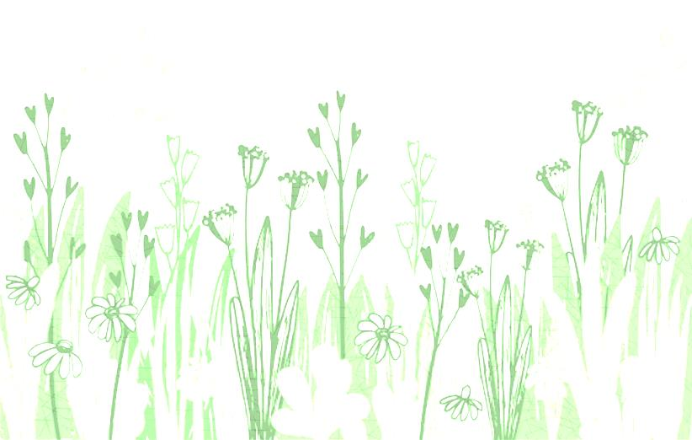
Спілкування державною мовою
Завдання
1. Чому автор назвав свою збірку саме так — «Листя трави»? Із чим він пов’язує траву як художній образ? Можливо, у вас уже є якісь припущення? Поділіться своєю гіпотезою з товаришами. (авт. О.О. Ісаєва)
2. Знайдіть і прочитайте вірш І. Драча «Що таке трава?». Порівняйте з ним шосту частину поеми «Пісня про себе» . Завдяки чому в цій поезії, на вашу думку, відчутний вплив твору Вітмена? (авт. О.О. Ісаєва)
3. За допомогою Інтернету знайдіть різні переклади «Пісні про себе». Прочитайте й порівняйте. (авт. О.М. Ніколенко )

Slide 6
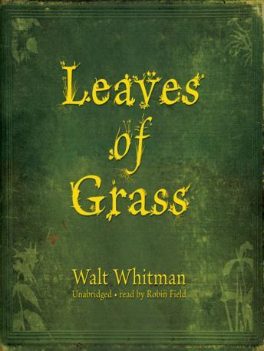
Спілкування іноземною мовою
Завдання
1. Прочитайте вірш 6 з поеми «Пісня про себе» в оригіналі і порівняйте його з перекладом С. Хміль. Чи вдалось перекладачеві зберегти символіку, закладену в оригіналі? Обґрунтуйте свою думку. (авт. О.О. Ісаєва)
2. Прослухайте мелодекламацію оригіналу вірша і/або його перекладу за таким посиланням:
https://www.youtube.com/watch?v=xoWiDtlfSdg
Проаналізуйте виконавську майстерність читця. Чи вдалось йому передати настрій оригіналу? Чи відповідає цьому завданню музичне оформлення читання? Порівняйте обидва виконання. (авт. О.О. Ісаєва)

Slide 7
Математична компетентність
1. Заповніть таблицю «Компаративний аналіз збірки “Листя трави” В. Вітмена та “Кобзаря” Т. Г. Шевченка». Лінії порівняння, тобто характеристики, за якими порівнюються різні явища, об’єкти та інше, формулюють самі учні. Категорії порівняння можна виділяти як до читання тексту, так і після його прочитання (авт. В.В. Паращич)
Волт Вітмен «Листя трави» | Лінії порівняння | Т. Г. Шевченко «Кобзар»
 | Тема
 | Ідея
 | Система образів
 | Авторська позиція
2. Створіть колаж образів та символів до одного із творів В. Вітмена. запишіть тези до захисту колажу. (авт. В.В. Паращич)

Slide 8
Компетентність у природничих науках і технологіях
Завдання
1. Створіть обкладинки для збірки «Листя трави», презентуйте й прокоментуйте їх (авт. О.М. Ніколенко )
2. Поміркуйте над тим, які вади й небезпеки сучасного світу відобразив В. Вітмен у своїй книжці. Проти чого застерігав? До чого закликав? (авт. О.М. Ніколенко )
3. Зробіть на вибір дудл, буктрейлер, мотиватор або постер, присвячений Волту Вітмену, головне завдання якого — зацікавити творчістю поета. (авт. О.О. Ісаєва)

Slide 9
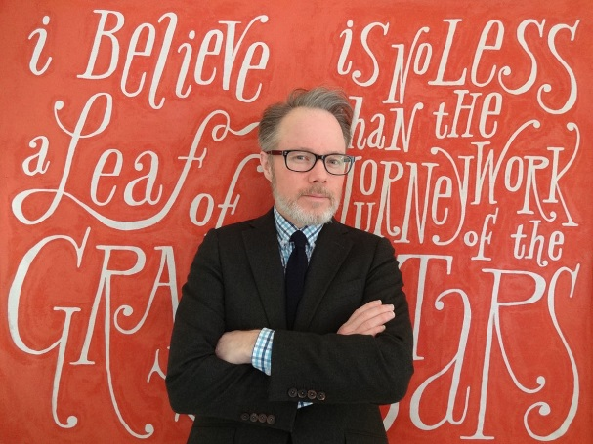
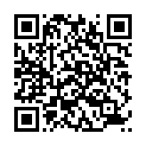
Інформаційно-цифрова компетентність
Завдання.
1. Знайдіть блог Аллена Кроуфорда (Allen Crawford). Перегляньте матеріали блогу (зокрема ілюстрації до твору В. Вітмена і два невеликі фільми). Розкажіть про свої враження від книжки і творчого процесу художника. (авт. Н.Р. Міляновська)
2. Об’єднайтеся в пари, знайдіть і прослухайте твори Волта Вітмена у виконанні Вадима Василенка. Обґрунтуйте, наскільки вдало дібрано аудіо- та відеоряд. Доберіть власний аудіоряд для супроводу виразного читання творів Волта Вітмена. (авт. Н.М. Кадоб’янська)

Slide 10
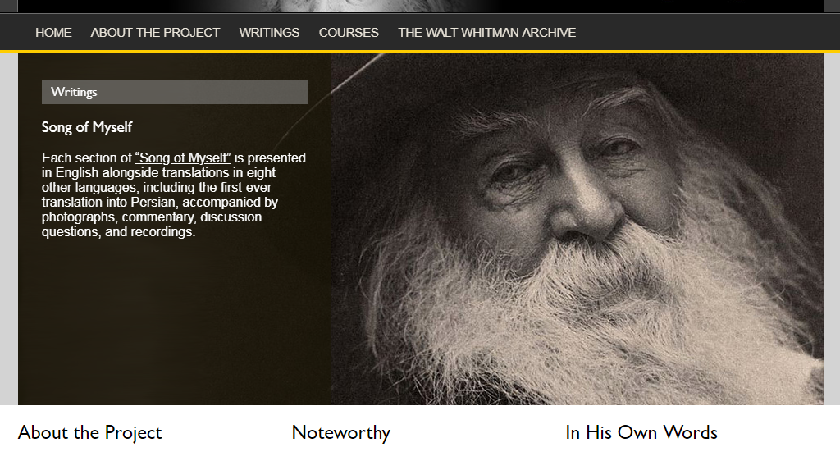
Уміння вчитися
Завдання.
Найбагатшим Інтернет-ресурсом, який запрошує нас помандрувати світом Волта Вітмена, є веб-сайт університету штату Айова з назвою «WhitmanWeb» (https://iwp.uiowa.edu/whitmanweb/en/the-walt-whitman-archive ). Особливий інтерес становить розміщений на сайті архів Волта Вітмена (http://whitmanarchive.org ) — це електронний інструмент дослідження та навчання, легко доступний для всіх, хто цікавиться особистістю й творчістю поета.(авт. О.О. Ісаєва)

Slide 11
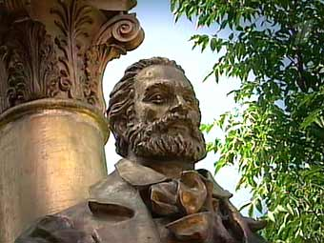
Ініціативність і підприємливість
Завдання.
1. Прочитайте слова Волта Вітмена «Я любив землю, сонце, тварин, я зневажав багатство. Я ділився з усіма, хто б не попросив, я піклувався про калік, віддавав свій заробіток іншим. Ненавидів тиранів, сперечався, не рахуючись з Богом, терпляче ставився до людей, не схиляв голови ні перед чим невідомим чи невідомим… Хотів лише того для себе, чого для інших досягав».
2. Чому поет не може стати олігархом? Це доля? Це прокляття? Це нагорода Бога? Висловіть власне судження або напишіть есе.

Slide 12
Соціальна та громадянська компетентності
Завдання.
1. Які мрії та ідеали американської нації втілив В. Вітмен у своїй творчості? Чи корисні вони для української нації? (авт. О.М. Ніколенко )
2. Як ви розумієте вислів «Людина з великої літери»? Чому у своїх віршах Волт Вітмен часто пише слово «Людина» з великої літери?
(авт. Ю.І. Ковбасенко)

Slide 13
Обізнаність та самовираження у сфері культури
Завдання.
Серіали «У всі тяжкі» та «Північна сторона», «Картковий будиночок», «Доктор Квін. Жінка лікар», фільми «Смок і Малюк», «Поза законом», «Товариство мертвих поетів».
Книга Джона Гріна «Паперові міста».
Комп’ютерна гра «Mass Effect»
Книга «Щоденник пам’яті» та однойменний фільм 2004 року.
Ці твори мистецтва торкаються творчості В. Вітмена. Знайомство з ними дасть можливість сприймати твори Вітмена в контексті культури доби; продемонструвати взаємодію літератури з іншими видами мистецтва (авт. Н.М. Кадоб’янська)

Slide 14
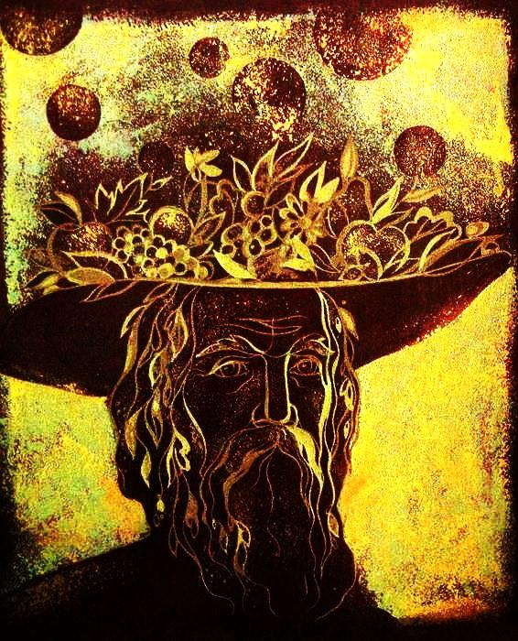
Екологічна грамотність і здорове життя
Завдання.
1. Із дванадцяти віршів і поем у цілком новому стилі Вітмен уклав збірку з такою ж, як і самі вірші, дражливою назвою: «Листя трави». Ви ніколи не бачили у трави листя? То, можливо, ви просто погано вдивлялися у природу, не зливалися з нею так, щоб і самому стати лише листком трави? Адже листя трави — це реальність «трансцендентна».
Прокоментуйте, яку роль виконує природа в житті людини. (авт. Н.М. Кадоб’янська)
2. Визначте ланцюг (каталог) образів у «Пісні про себе», за допомогою яких поет пояснює, що таке трава. Розкрийте зв’язок складових цього каталогу з образом трави. (авт. В.В. Паращич)

Slide 15
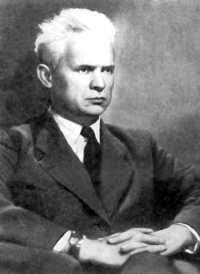
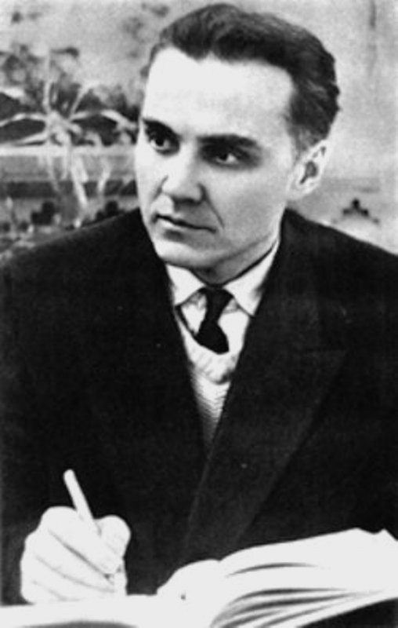
Мудрість на згадку!
Бійтеся, як чуми, однієї страшної речі – стандартного мислення.
О. Довженко
Будьте самі шукачами, дослідниками. Якщо не буде вогника у вас, вам ніколи не запалити його в інших.
В.О. Сухомлинський

